Slide 2
Disclaimer
Este material pode conter projeções e/ou estimativas de eventos futuros. O uso dos termos "antecipa", “acredita”, "espera", "estima", "planeja", "prevê", "projeta", entre outros, pretende sinalizar possíveis tendências e declarações que, evidentemente, envolvem incertezas e riscos, sendo que os resultados futuros podem diferir das expectativas atuais. Declarações prospectivas baseiam-se em diversos pressupostos e fatores, inclusive nas condições econômicas, de mercado e do setor, além de fatores operacionais.
Quaisquer alterações nesses pressupostos e fatores podem levar a resultados práticos diferentes das expectativas atuais. Não se deve confiar plenamente nessas declarações prospectivas. Declarações prospectivas refletem somente opiniões na data em que foram elaboradas e apresentadas.
A Companhia não está obrigada a atualizá-las diante de novas informações ou novos desdobramentos. A Companhia não se responsabiliza por operações que sejam realizadas ou por decisões de investimentos que sejam feitos com base nessas projeções e estimativas. Por fim, as informações financeiras proforma contidas neste material não foram auditadas, e, portanto, podem diferir dos resultados finais auditados.

Slide 5
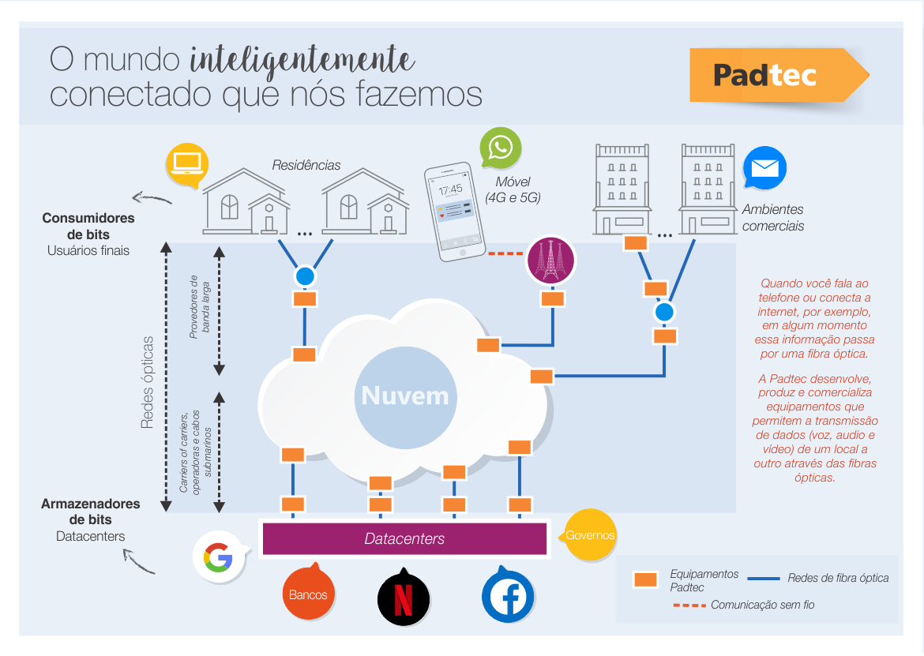

Slide 6
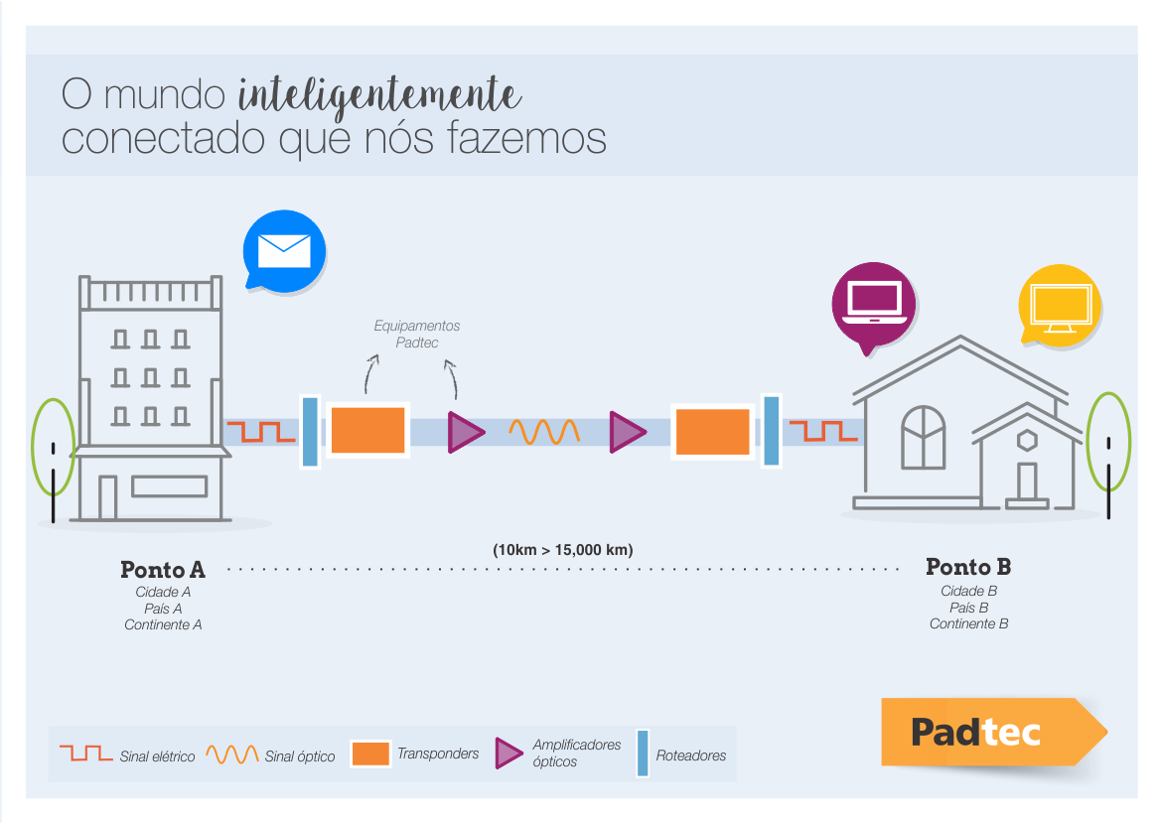

Slide 7
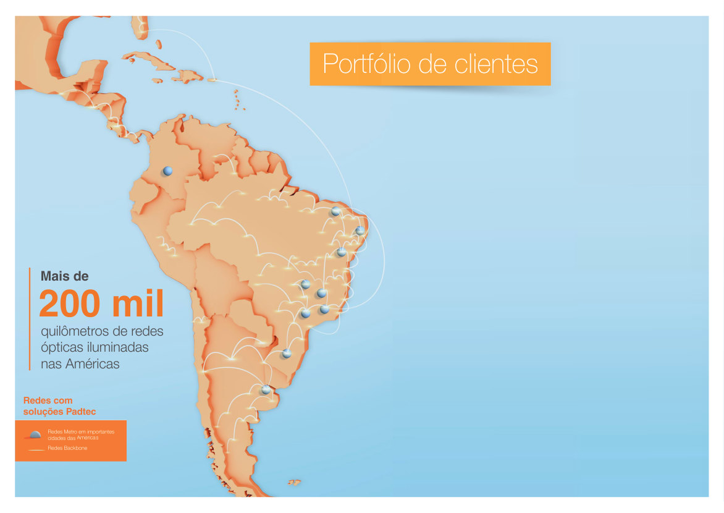
Operadoras
de Telecom
Provedores
regionais
Carriers of Carriers
Sistemas
submarinos
Integradores e
utilities
Data Centers
Governo e instituições de pesquisa

Slide 8
Localização estratégica
A Padtec está estrategicamente localizada em um dos maiores centros tecnológicos da América Latina
Região Metropolitana de Campinas
Centro tecnológico
Renomada universidade na América Latina, referência nos campos de engenharia e tecnologia
Universidade com importante
instituto de P&D
Fabricante de produtos eletrônicos para a indústria de tecnologia
Sede
Fábrica
Aeroporto internacional de Viracopos. Um dos mais importantes aeroportos da América Latina
Legenda
Maior fabricante de produtos
3C do mundo
Sede
Segundo maior fabricante de produtos
3C do mundo
Centro de P&D
Um dos maiores players do setor de equipamentos de comunicação
Fábrica
Um dos maiores desenvolvedores e fabricantes de produtos de tecnologia do mundo
Escritório comercial
Um dos maiores desenvolvedores e fabricantes de produtos de tecnologia do mundo
A sede da Padtec fica dentro do campus do CPQD, o maior e mais avançado centro de P&D em TIC da América Latina

Slide 11
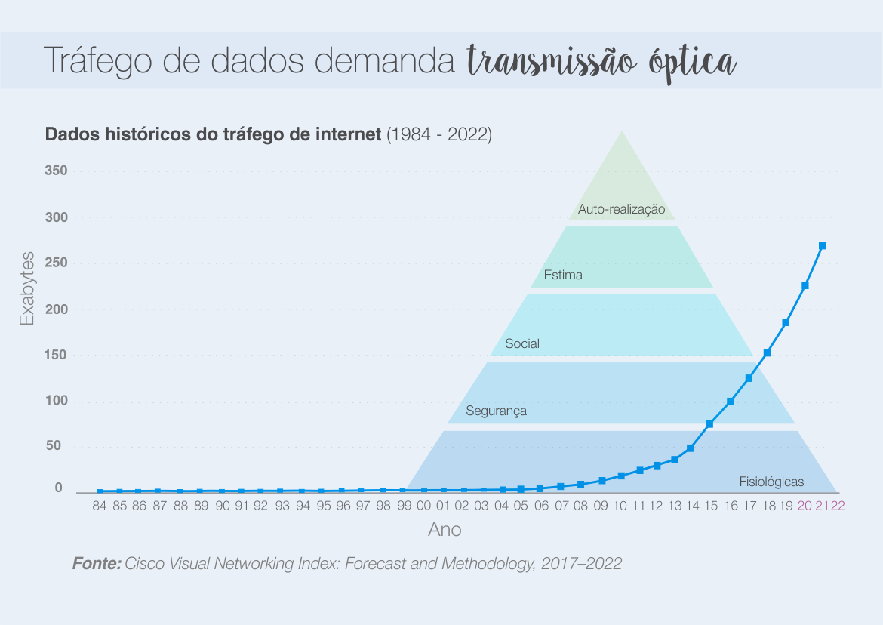

Slide 12
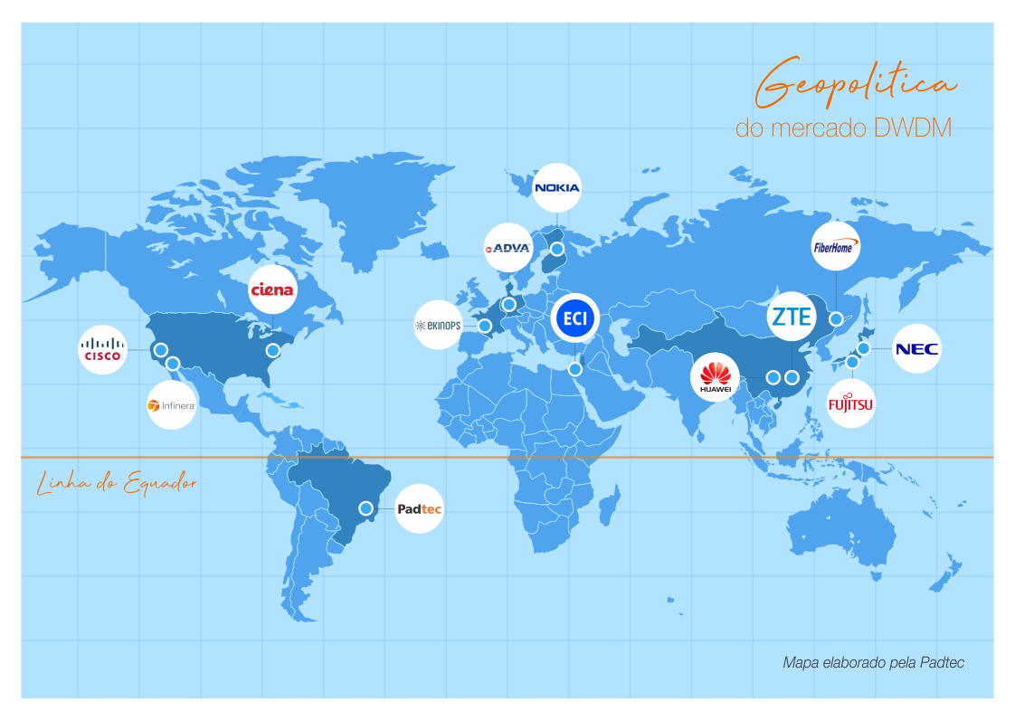

Slide 14
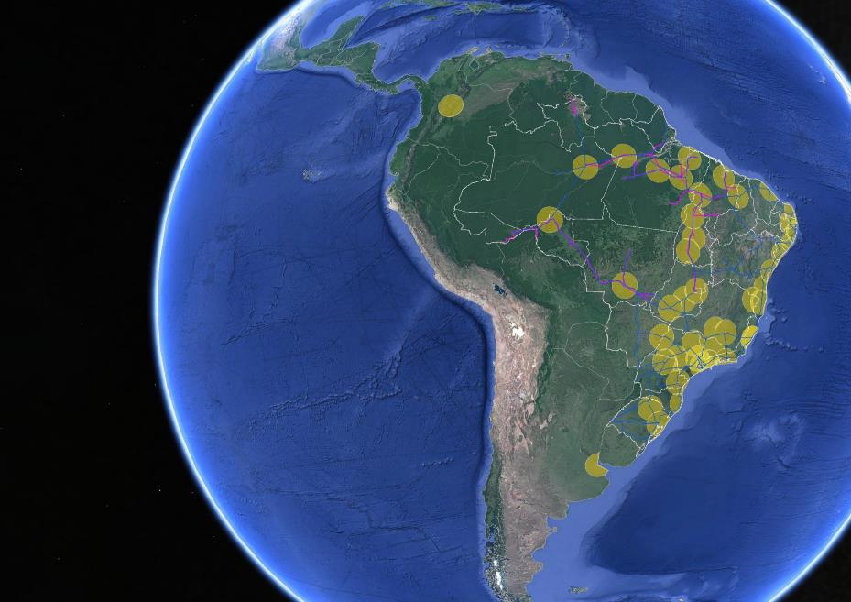

Slide 16
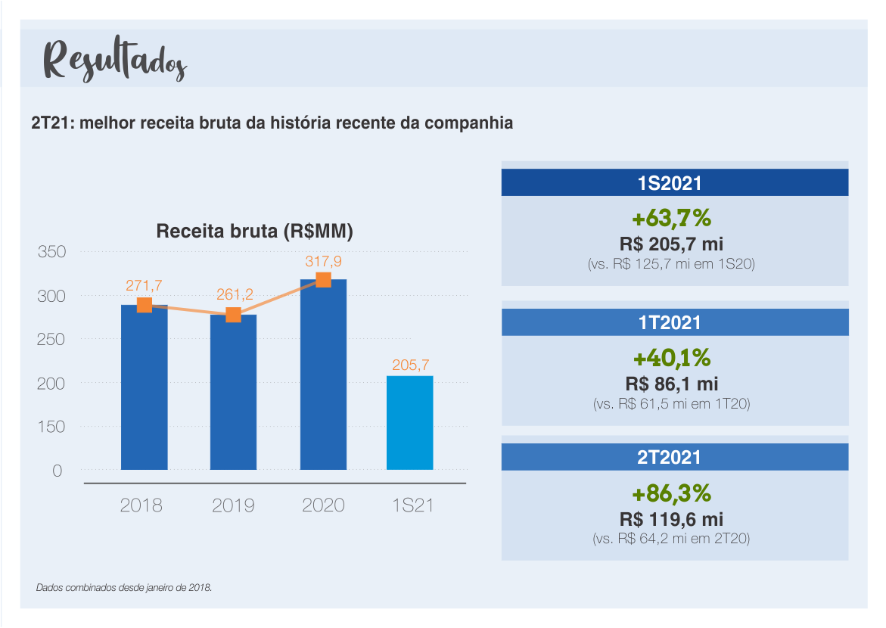
10

Slide 17
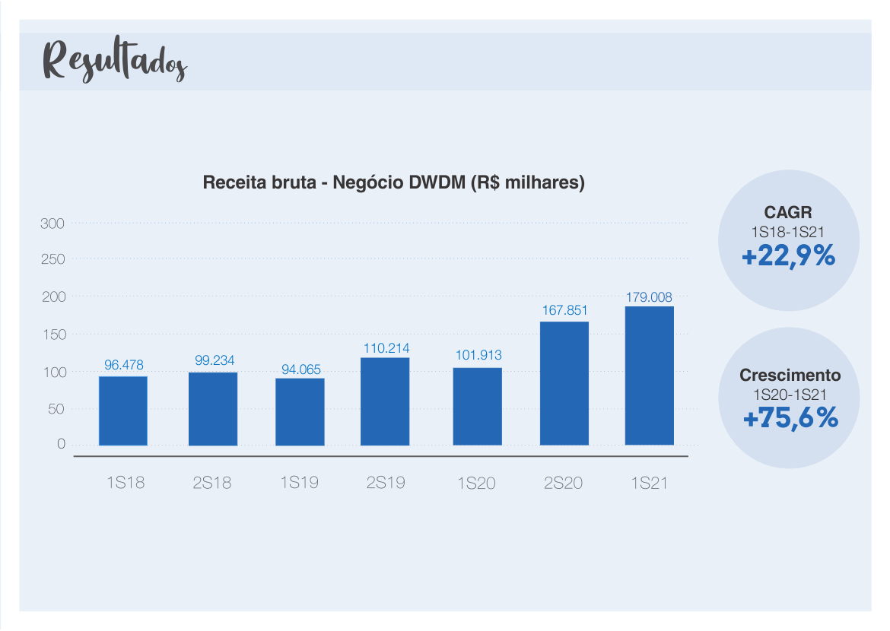
9

Slide 18
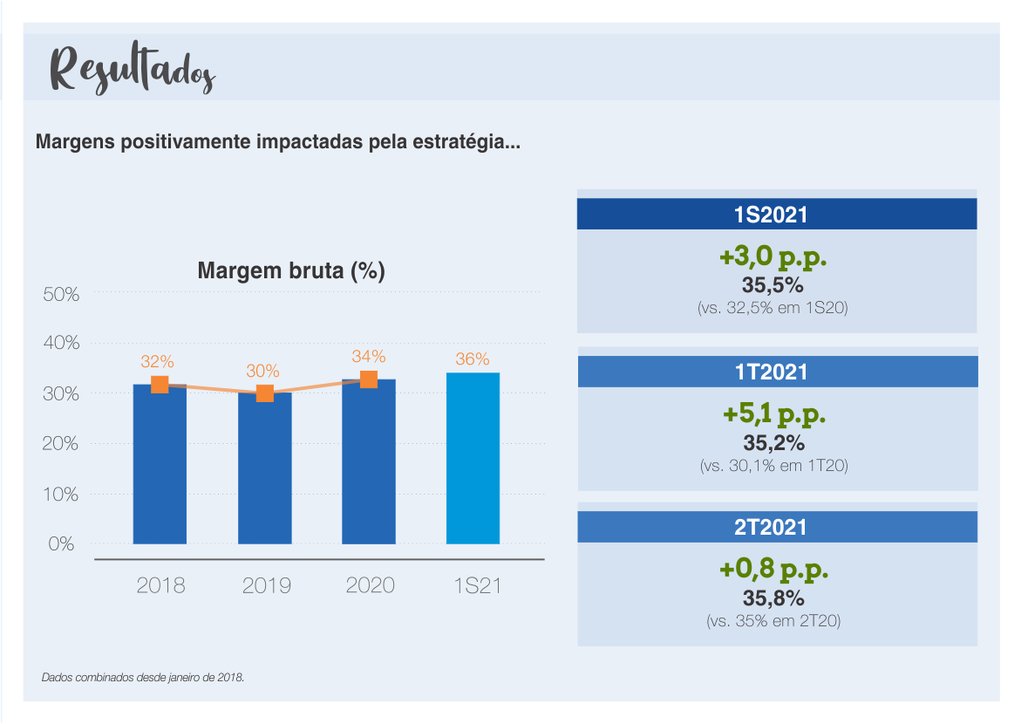
11

Slide 19
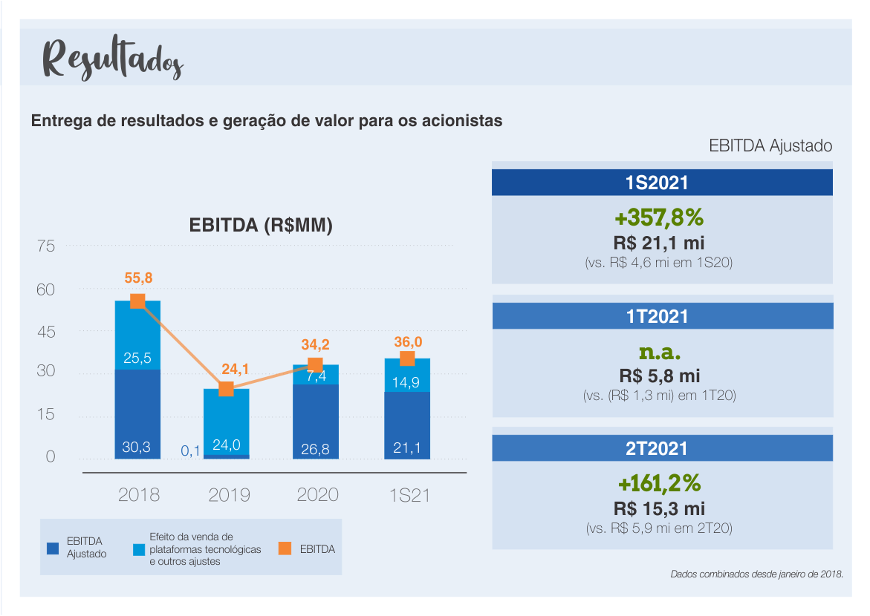
12

Slide 20
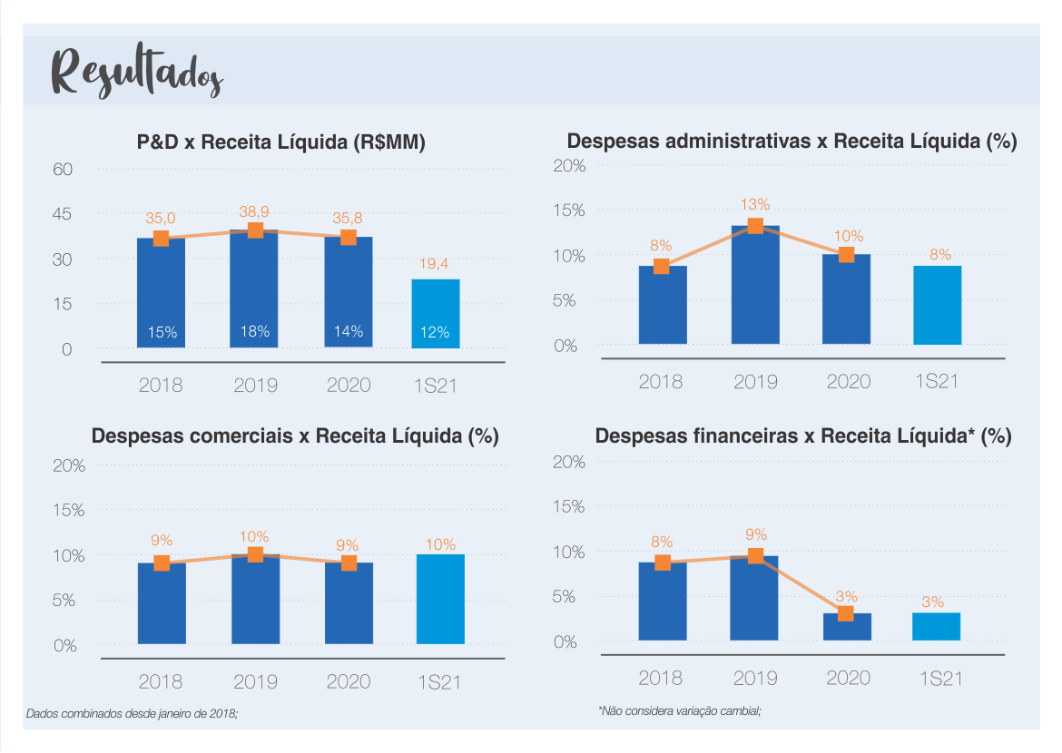
13

Slide 21
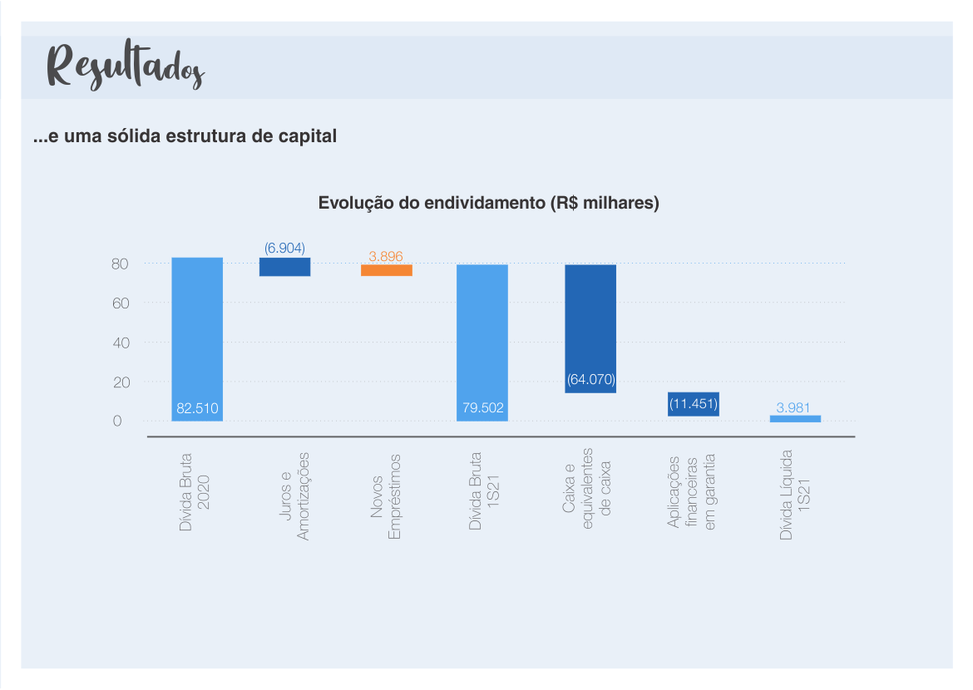
14

Slide 22
15

